Slide 1

哆啦A梦的绘制
计算机图形学报告
演讲人:刘尧畅
时间:2020.10.26

Slide 2

目录
01
整体结果展示
02
架构组成
03
各部件的函数实现
04
细节处理

Slide 3

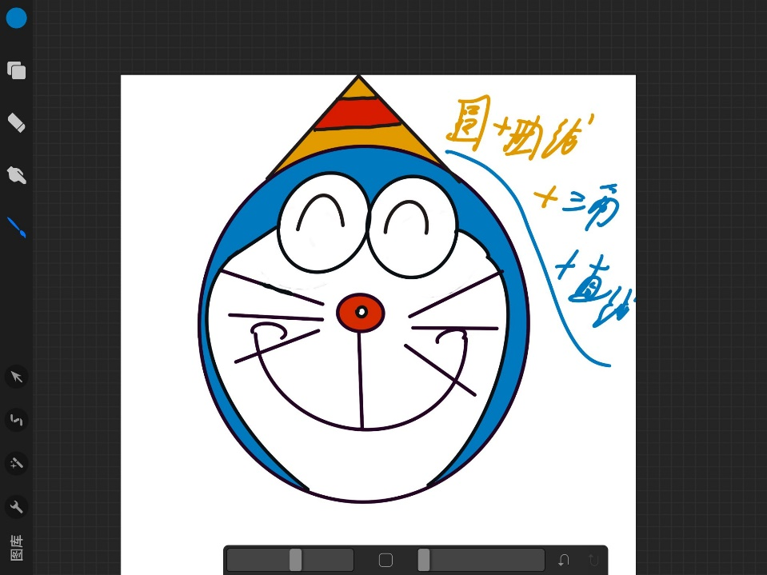

整体结果展示
前期的构思
最后的制作结果

Slide 4


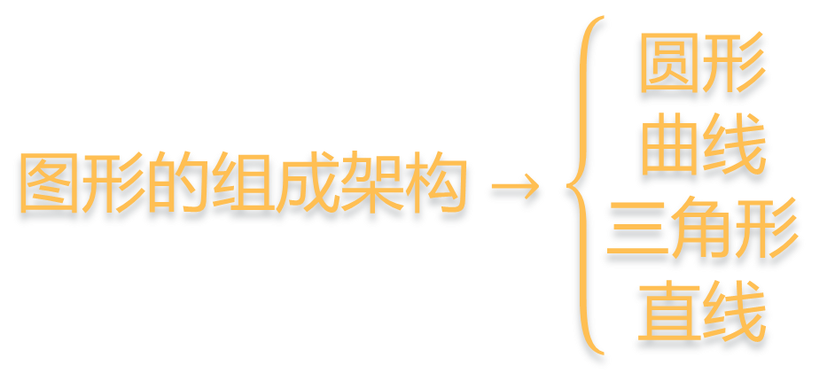
架构组成
$$图形的组成架构→\left\{\begin{aligned}圆形 \\ 曲线 \\ 三角形 \\ 直线\end{aligned}\right.$$
圆形$\left\{\begin{aligned}单个圆形 \\ 多个圆形组合\end{aligned}\right.$
01
曲形$\left\{\begin{aligned}半圆曲线 \\ 椭圆曲线\end{aligned}\right.$
单独的直线
02
04
03
多三角形组合

Slide 5
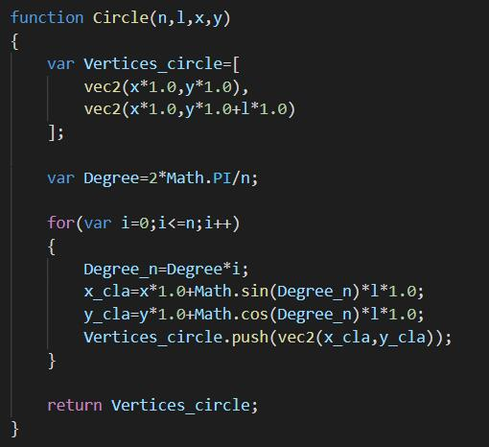

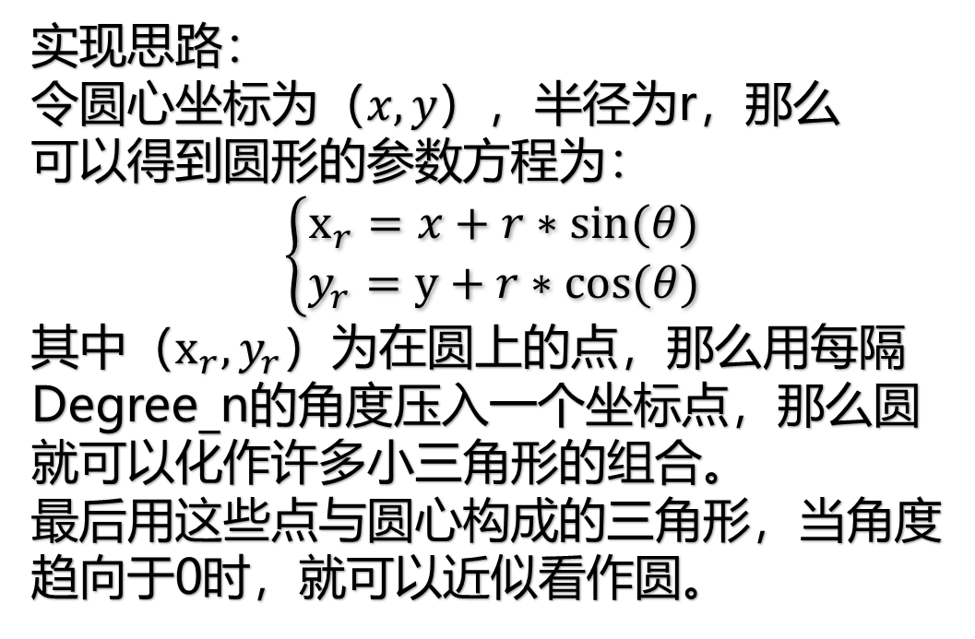
各部件的函数实现
圆形：
实现思路：
令圆心坐标为$（x,y），$半径为r，那么
可以得到圆形的参数方程为：
$$\left\{\begin{aligned}x_{r}=x+r∗sin(θ) \\ y_{r}=y+r∗cos⁡(θ)\end{aligned}\right.$$
其中$（x_{r},y_{r}）$为在圆上的点，那么用每隔
Degree_n的角度压入一个坐标点，那么圆
就可以化作许多小三角形的组合。
最后用这些点与圆心构成的三角形，当角度
趋向于0时，就可以近似看作圆。

Slide 6
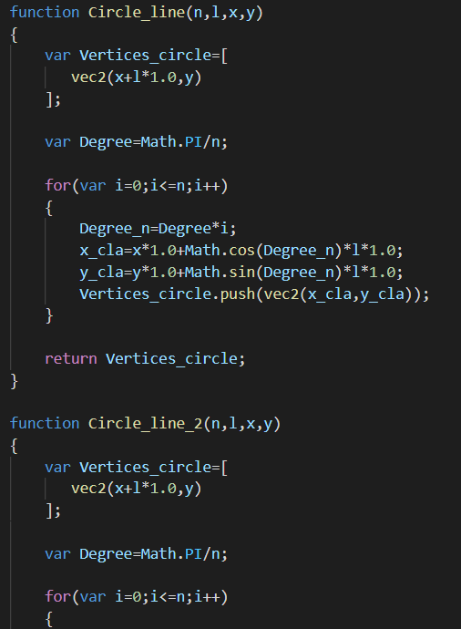

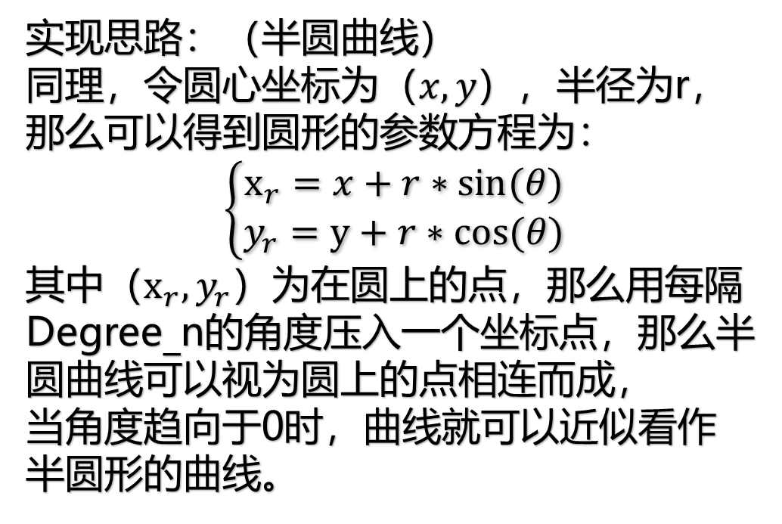
各部件的函数实现
曲线：
实现思路：（半圆曲线）
同理，令圆心坐标为$（x,y），$半径为r，
那么可以得到圆形的参数方程为：
$$\left\{\begin{aligned}x_{r}=x+r∗sin(θ) \\ y_{r}=y+r∗cos⁡(θ)\end{aligned}\right.$$
其中$（x_{r},y_{r}）$为在圆上的点，那么用每隔
Degree_n的角度压入一个坐标点，那么半
圆曲线可以视为圆上的点相连而成，
当角度趋向于0时，曲线就可以近似看作
半圆形的曲线。

Slide 7
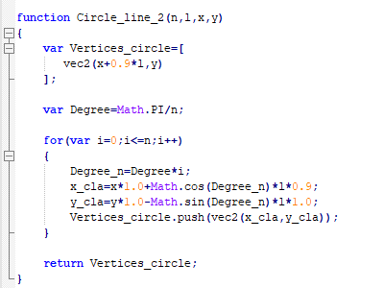
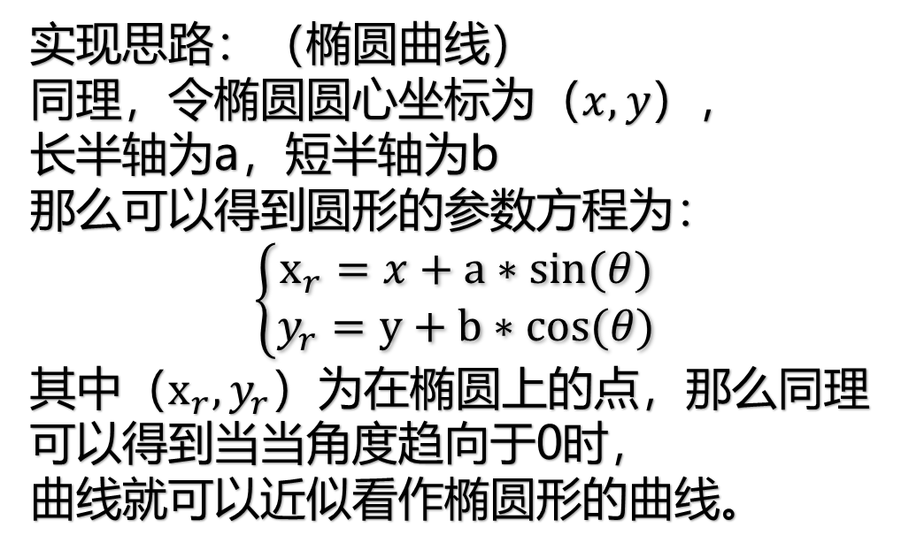
各部件的函数实现
曲线：
实现思路：（椭圆曲线）
同理，令椭圆圆心坐标为$（x,y），$
长半轴为a，短半轴为b
那么可以得到圆形的参数方程为：
$$\left\{\begin{aligned}x_{r}=x+a∗sin(θ) \\ y_{r}=y+b∗cos⁡(θ)\end{aligned}\right.$$
其中$（x_{r},y_{r}）$为在椭圆上的点，那么同理
可以得到当当角度趋向于0时，
曲线就可以近似看作椭圆形的曲线。

Slide 8

各部件的函数实现
三角线：
实现思路：
三角形部分的实现较为简单
直接给出相应的坐标即可，
再直接用TRIANGLE或
TRIANGLES直接绘制三角形

Slide 9


各部件的函数实现
直线：
实现思路：
直线部分的实现也较为简单
直接给出相应的坐标，
再直接用LINES绘制即可。

Slide 10

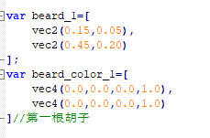

各部件的函数实现
顶点颜色设置：
实现思路：
对于每一个顶点都需给出
相应的RGB颜色设置
绘制圆或曲线时给出每一点的颜色，
因此要用for循环为每一点赋值
对于直线和三角形可以
直接枚举给出

Slide 11

细节处理
帽子：
由三个不同颜色的三角形组成；因为后面设置的三角形会覆盖前面的三角形，所以先写大三角形，再依次用小三角形覆盖

Slide 12

细节处理
脸：
由两个相切的圆形组成，白色的圆覆盖在蓝色的上面

Slide 13


细节处理
眼睛：
由两个的圆形依次组成，白色的圆覆盖在黑色的上面（因为直接用线的话，无法控制粗细）

Slide 14

细节处理
眼睛内部：
用半圆形的曲线绘制得到

Slide 15

细节处理
鼻子：
用两个圆，一个红色的代表鼻子，一个白色的为反光

Slide 16

细节处理
嘴：
嘴用半个椭圆的曲线绘制而成

Slide 17

细节处理
胡子：
用直线直接绘制即可得到

Slide 18

总结

Slide 19
总结
1.图形采用圆、曲线、三角形、直线构成
2.四个基本的组成元素在平面上互相覆盖
组成相应的图像
3.借助学习和编译，更加理解了对二维上
静态图形的架构和组织方式，同时，更加
熟悉对顶点色彩的选择与运用

Slide 20
Thanks
谢谢观看指导
演讲人:刘尧畅
时间:2020.10.26

Slide 21
Q&A

